Slide 1
LO07 : Technologie du Web
Projet Soutenances P25
ROYER DACRE WRIGHT Mathieu
LEMERCIER Marc P25

Slide 2
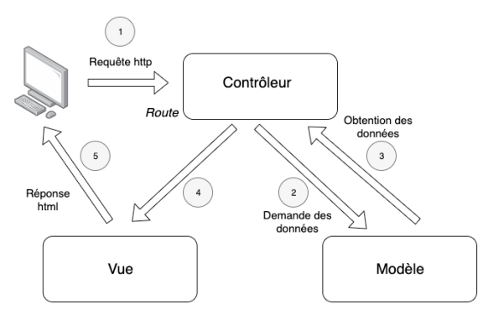
Objectifs du projet :
Enjeux : gestion d’une application de gestions de soutenances de projet à 3 acteurs
Objectif principal : mise en œuvre des concepts MVC avec fonctionnalités réelles et persistance des données

Slide 3
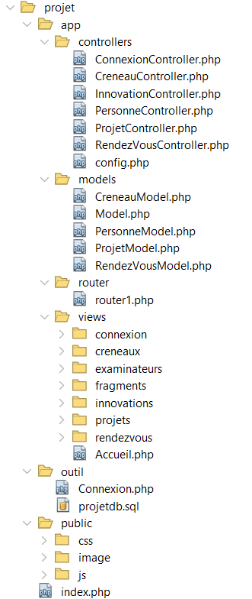
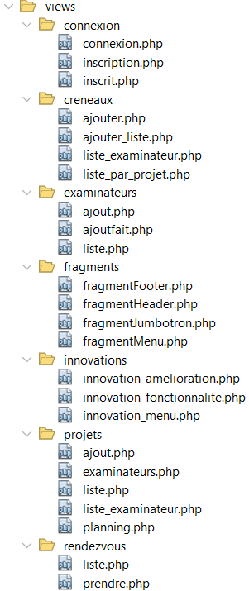


Architecture globale :
Schéma MVC effectif du projet
Rappel du rôle de chaque couche (Modèle, Vue, Contrôleur)
Légère modification de la base de donnée

Slide 4
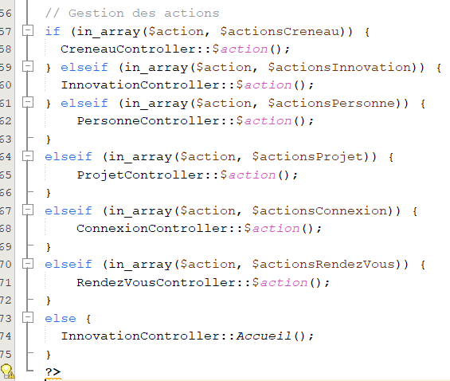
Choix du routeur : routeur 2
Avantages de cette méthode :
Modularité : chaque groupe d’actions est isolé et facile à maintenir
Lisibilité : la structure est claire et extensible
Réduction de duplication : le nom du contrôleur n’est écrit qu’une fois
Extensibilité : ajout simple d’un contrôleur ou d’une action
Erreur de ma part au moment de le nommer : c’est bien le router2 de TD que j’ai nommé router1 !
Pour un total de 21 méthodes, cette manière de faire est bien plus lisible et facile d’utilisation

Slide 5
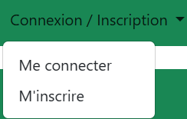
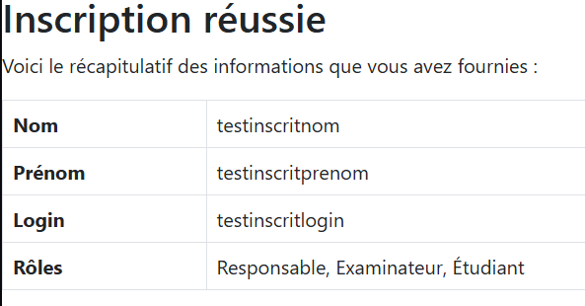
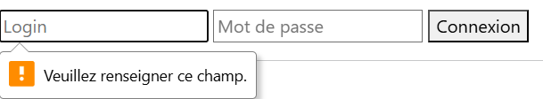
Partie Connexion/Inscription :
2 fonctionnalités demandés présentes et fonctionnelles
Gestion des erreurs partielles
Présentation des résultats après inscription

Slide 6
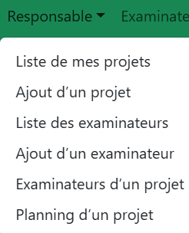



Partie Responsable :
6 fonctionnalités demandées présentes
Gestion des erreurs -> ajout projet
Génération automatique login pour ajouter examinateur

Slide 7
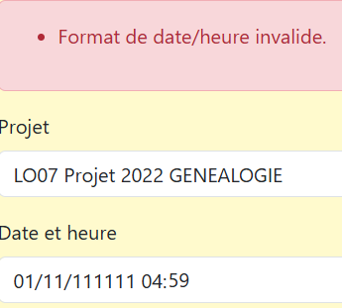
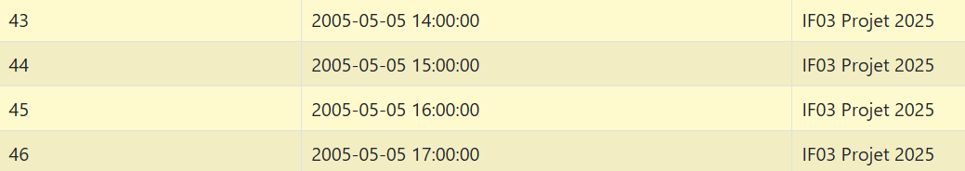
Partie Examinateur :
5 fonctionnalités demandées présentes
Présentations des informations attendus en tableau
Ajout de créneau(x) fonctionnels
Gestion des erreurs sur formats dates

Slide 8
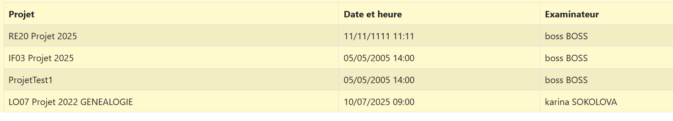
Partie Etudiant:
2 fonctionnalités demandées présentes
N'empêche pas un étudiant d’avoir deux soutenance au même moment (même chose pour les examinateurs)

Slide 9
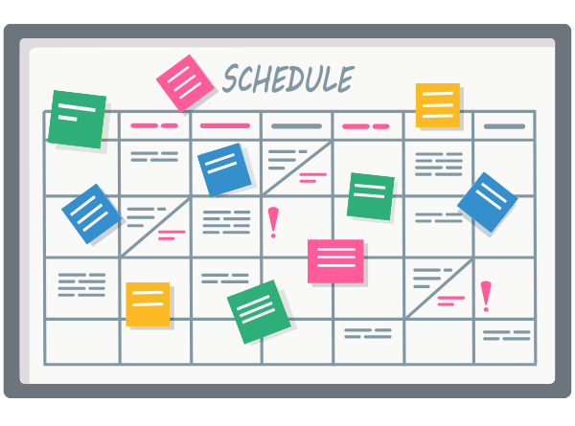
Partie Innovation data:
Cette partie du site est accessible même lorsque l’utilisateur n’est pas connecté
Utiliser les données pour générer des agendas au format pdf pour chaque rôle
Nécessite d’assurer l’impossibilité d’avoir 2 rdv en même temps

Slide 10
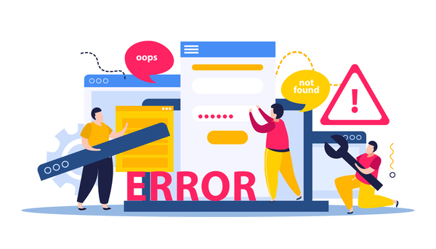
Partie Innovation MVC:
Classe dédiée à la validation des données utilisateurs avec règles réutilisables
Permet une modification plus facile pour maintenance
Gain de place/temps en factorisant

Slide 11

Conclusion :
Le projet est complet dans les fonctionnalités demandée.
Son implémentation sur dev-isi est fonctionnelle, comme la persistance des données.
Il manque cependant quelques gestion d’erreurs et aurait pu être développé par exemple en implémentant les innovations proposées.
Des questions ?

